Slide 1
Progetto nazionale di prevenzione tossicodipendenza e disagio giovanile
Ideato e realizzato dalla
Comunità di San Patrignano

Slide 2
WeFree Il progetto di prevenzione di San Patrignano
La comunità dal 1978 si impegna nell’accoglienza e nel recupero di giovani con problemi di dipendenza e di
emarginazione
La missione di San Patrignano
San Patrignano opera anche nel campo della prevenzione dalle dipendenze e dal disagio giovanile, sollecitando stili di vita sani, con il progetto WeFree su territorio nazionale.
Spettacoli
teatrali
Incontri
nelle scuole
Format
(interviste racconto)
Workshop interattivi
Visite scuole
in comunità
WeFree
Days
Blog e social network
Target: ragazzi 13/19 anni (terza media/scuole superiori),
genitori, educatori e insegnanti di tutta Italia.
Dal 2005 coinvolti 300mila ragazzi, con 1500 scuole del territorio nazionale.
Dal 2010 ad oggi ogni anno vengono raggiunti circa 50mila studenti.

Slide 3
Nell’anno scolastico 2017/2018 sono stati raggiunti dal progetto WeFree 46.000 studenti di tutta Italia.
• N. 29 spettacoli / N. 14.000 studenti coinvolti negli spettacoli
• N. 40 dibattiti / N. 11.000 studenti coinvolti nei dibattiti
• N. 13 workshops / N. 1300 studenti coinvolti nei workshops
• 15.600 studenti provenienti da tutta Italia in visita a San Patrignano
• N. 4 Scuola Day a Sanpa / N. 1000 studenti incontrati
• Oltre 500 studenti del territorio coinvolti nella Pet Therapy
• N. 2500 studenti che hanno partecipato al WeFree Days 2018
La prevenzione per San Patrignano

Slide 4
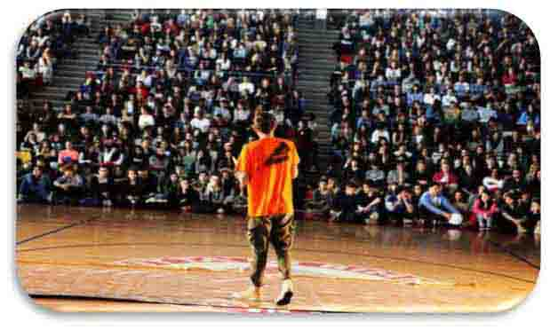
Il progetto WeFree, ideato e realizzato dalla Comunità di San Patrignano, si sviluppa su diverse attività rivolte alle Scuole Superiori di I° e II° di tutto il territorio nazionale.
Spettacoli e format teatrali di prevenzione, incontri-dibattiti nelle scuole, workshop interattivi proposti nelle scuole ma offerti a studenti docenti e genitori, le visite degli studenti in Comunità sono l’asse portante del progetto che dal 2005 ad oggi ha raggiunto circa 300mila ragazzi dai 13 ai 19 anni di tutta Italia e coinvolgendo oltre 1500 scuole del territorio nazionale.
Ad arricchire la proposta, una rete di associazioni di volontariato connesse alla comunità le quali, oltre ad essere attive nelle organizzazioni delle attività di prevenzione sui diversi territori di appartenenza, diventano un punto di riferimento per chi avesse bisogno di aiuto.
Il progetto WeFree nel corso degli anni ha avuto il
sostegno del Dipartimento delle Politiche Antidroga,
del MIUR, della Presidenza del Consiglio,
del Dipartimento per le Pari Opportunità oltre che la
collaborazione dei singoli USR e i Patrocini di diverse
Istituzioni locali. Dal 2018 è partito un progetto pilota di
alternanza scuola/lavoro sostenuto da UnionCamere e
dall’Ufficio Scolastico Regionale dell’Emilia Romagna
che ha coinvolto 3 province. Per il 2019 si estenderà a
8 province della regione.
Il progetto in breve

Slide 5
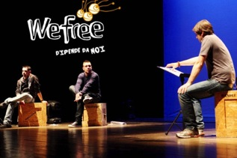
Spettacoli teatrali di prevenzione
«RagazziPermale», «Lo specchio. Frammenti di una favol@acida» e «#ognigiorno» sono gli spettacoli e format itineranti targati WeFree, che la comunità porta in giro nei teatri di tutta Italia dal 2003. Gli spettacoli intendono fornire spunti di riflessione e di approfondimento sul tema della droga, spaziando anche su tematiche come la sicurezza stradale, il bullismo, il disagio giovanile e le relazioni familiari. Le iniziative sono costruite seguendo una logica di comunicazione “peer to peer” dove il fulcro fondamentale sono i testimonial, ragazzi della Comunità al termine del programma di recupero o già pienamente reinseriti, che si aprono raccontandosi al pubblico. L’obiettivo è quello di riuscire a scalfire, nei giovani del pubblico, quel senso di onnipotenza che spesso rende tutto lecito, offrendo loro strumenti di consapevolezza dei pericoli connessi all’uso di droghe e all’abuso di alcol e di come le scelte che fanno sin da giovani possono tracciare la loro vita.
Non eroi, ma persone che dai propri errori sono riuscito, facendosi aiutare, a dare una nuova e positiva direzione alla loro vita.
Spettacoli e format teatrali di prevenzione

Slide 6
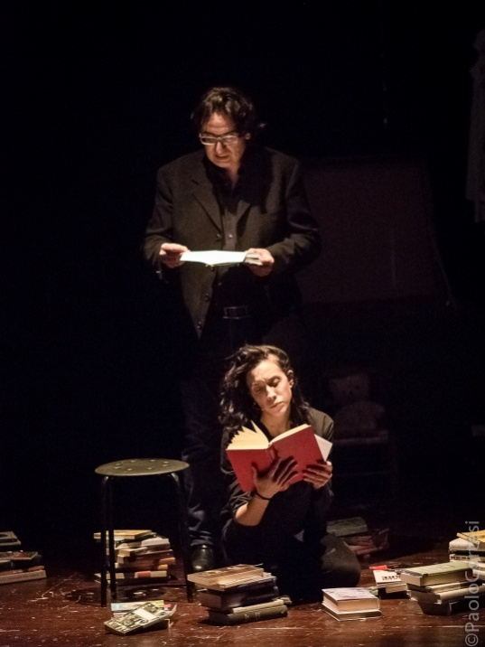
“Lo Specchio”
Pensieri, ricordi, emozioni canzoni: la vita di una ragazza che sta svolgendo il percorso di recupero a San Patrignano, è raccontata come in uno specchio. Dove scorrono i momenti importanti della sua adolescenza, del suo estraniamento e del suo percorso di autodistruzione. La testimonianza accompagnata da filmati, immagini e musiche evocative, è guidata nei snodi essenziali dal conduttore, il regista e attore teatrale Pascal la Delfa. Infanzia, adolescenza, prime inquietudini, solitudine, rapporto con la famiglia e con gli amici: tutto scorre tra forti accenti emotivi e momenti di introspezione, valorizzato dalla significativa interpretazione di Elisabeth, al tempo stesso testimone di se stessa, attrice e interprete.
Questo spettacolo, che include anche riferimenti al mondo dei social media, è particolarmente indicato anche per le fasce adulte in quanto mette in evidenza le relazioni familiari e le figure adulte, come parte integrante e riferimenti fondamentali nella vita di un adolescente.
Spettacoli e format teatrali di prevenzione

Slide 7
“Ragazzi Permale”
A metà strada tra rappresentazione teatrale e talk show, il format approfondisce i percorsi di vita a rischio e le tante sfaccettature legate al consumo di droghe. Lo spettacolo che vede sul palco due vite a confronto, è presentato da Francesco Apolloni, attore, regista e autore, che ha già collaborato con San Patrignano, in campagne di prevenzione della droga e che accompagna in questo percorso narrativo i protagonisti, soffermandosi in particolare sull’importanza di riconoscere la propria luce, il proprio talento qualunque esso sia, e di affidarsi alle persone che ci aiutano a metterlo a fuoco e non a chi rischia di farcelo dimenticare. Persone o sostanze che siano.
Spettacoli e format teatrali di prevenzione

Slide 8
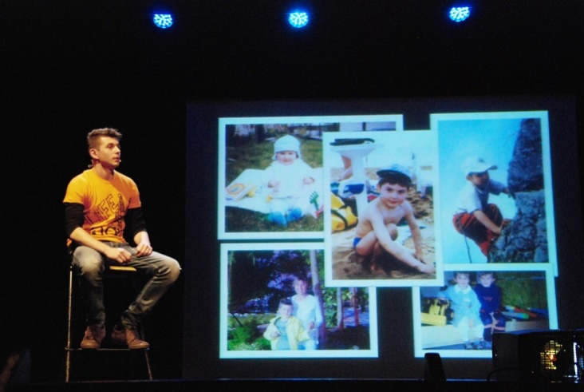
“ BackUp”
BackUp, format di prevenzione targato WeFree e dedicato ai più giovani, ha come obiettivo il fornire spunti di riflessione sul tema droga. BackUp è un continuo racconto-confronto, in cui la storia del protagonista si fonde con informazioni scientifiche relative all’abuso di sostanze, sollecitando nel pubblico un coinvolgimento attivo, dove l’immedesimazione diventa strumento utile per porsi delle domande sulle scelte che ognuno, anche un adolescente, ogni giorno compie. Questo format approfondisce anche il fenomeno del bullismo, ricevuto e perpetuato, sottolineando la forte connessione che c’è tra bullismo e dipendenze, fragilità estrema e atti di violenza. Chiunque crescendo incamera valori più o meno solidi, anche se a volte vengono dimenticati o messi in disparte, nei momenti difficili tutti possiamo essere in grado di richiamarli alla memoria e fare le scelte giuste.
Magari salvandoci.
Spettacoli teatrali di prevenzione

Slide 9
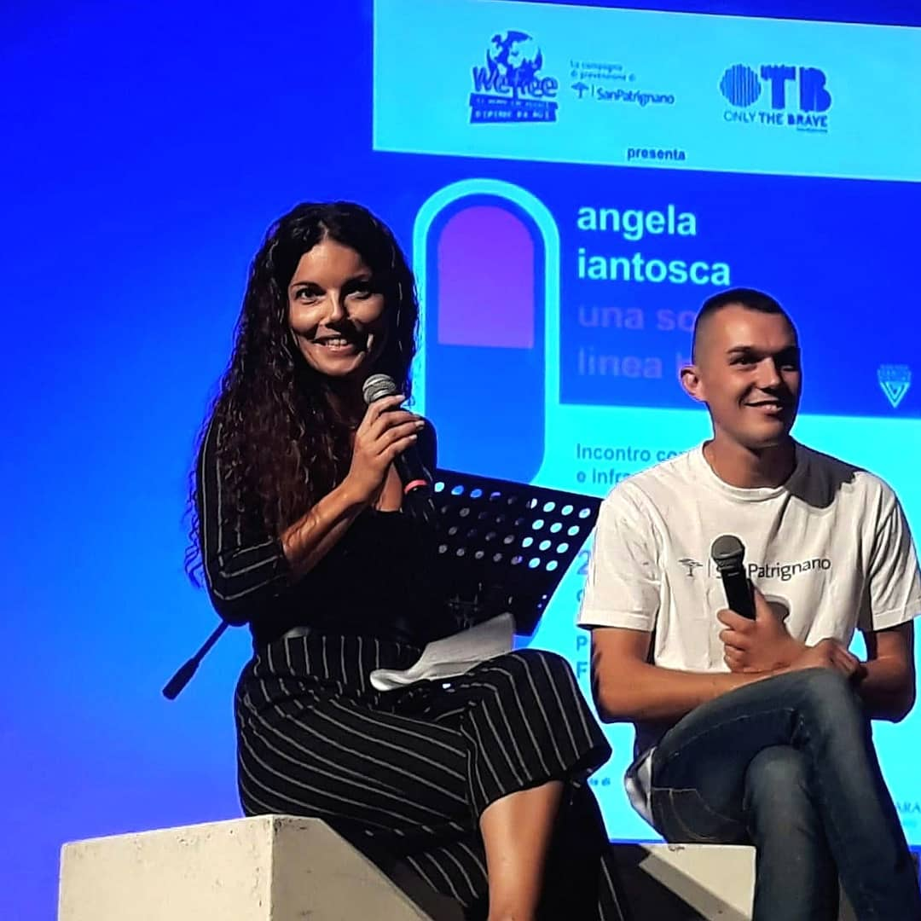
“1 Sottile linea bianca”
Dalle pagine dell’omonimo libro, nasce la nuova iniziativa WeFree ‘incontro con l’autrice e letture teatrali dei ragazzi di San Patrignano’. Una raccolta di storie nate a Napoli, Roma, Pescara, Perugia e in molti altri luoghi, una fotografie delle piazze della droga e un’occasione per dar voce ai ragazzi e alle ragazze della comunità, giovani e meno giovani, madri e padri, senza lavoro o impiegati, a loro modo tutti disperati in cerca di una seconda possibilità.
E’ proprio da queste storie che nasce l’idea di creare un momento di incontro dove il teatro diventa strumento di dialogo e di comunicazione. Sul palco infatti si alternano i ragazzi della Compagnia Teatrale di San Patrignano, affiancati da Angela Iantosca, giornalista e scrittrice, per tracciare insieme un percorso narrativo che porti testimonianze vere e speranza.
Spettacoli e format teatrali di prevenzione

Slide 10
La comunità di San Patrignano mette in campo l’esperienza sviluppata negli ultimi anni nell’accoglienza, il recupero e il trattamento di soggetti colpiti da gambling addiction, proponendo un progetto di prevenzione itinerante che si pone come obiettivo quello di informare e sensibilizzare su questo fenomeno in preoccupante crescita nella società, in un ottica di prevenzione.
‘Rien Ne Va Plus’ ha come fulcro la testimonianza di chi ha vissuto l’esperienza di questa dipendenza in prima persona e ha terminato con riscontro positivo il percorso di recupero attivo presso San Patrignano.
Adeguato per ogni età, questo format nella versione dedicata gli adolescenti affronterà anche i temi delle dipendenze tecnologiche, da cellulare e social network, strumenti presenti ormai nella quotidianità di tutti i nativi digitali e parte integrante della loro crescita e dello sviluppo relazionare. Un’ulteriore occasione per condividere con le nuove generazioni insidie e potenzialità del mondo digitale.
Progetto Gambling

Slide 11
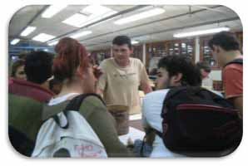
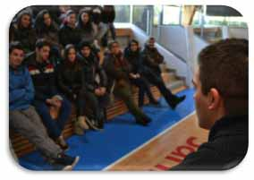
Ogni anno circa 15mila persone visitano San Patrignano. Studenti e insegnanti, associazioni e gruppi culturali che trascorrono una giornata in Comunità, visitano i centri di formazione scolastica e professionale, i laboratori artigianali, gli allevamenti e le varie strutture di accoglienza. Sono proprio i ragazzi della comunità ad accompagnare i visitatori, a rispondere alle loro domande sulla Comunità e sullo sviluppo delle attività sociali e professionali. E che, soprattutto, raccontano loro stessi. La loro esperienza passata, fatta di droga, di dipendenza e di vuoti affettivi dai quali si sono fatti travolgere. Ma anche della fiducia riconquistata, dei rapporti ricostruiti e di tutte le piccole e grandi conquiste fatte giorno dopo giorno in Comunità.
Visite in comunità

Slide 12
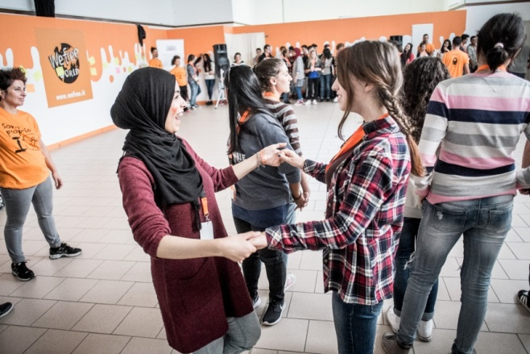
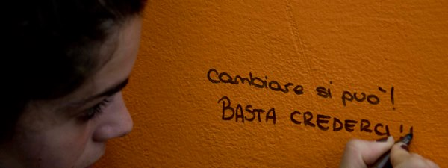
Il workshop interattivo “Riflessi” prende spunto dall’opera pirandelliana ‘Così è… (se vi pare!)’ ed è lo sviluppo di un progetto che porta all’interno delle scuole sia il teatro classico che un forte messaggio di prevenzione, coinvolgendo i giovani studenti degli Istituti Superiori in prima persona. Il riflesso di se stessi in uno specchio diventa io a confronto con me stesso e con gli altri. Un momento dedicato ai giovani, dove il movimento abbinato al teatro e alla danza, suggerisce spunti di riflessione sul modo di guardare se stessi e le persone con cui si entra in relazione, con particolare focus sulle dinamiche adolescenti all’interno dell’ambiente scolastico, del gruppo, dove spesso il giudizio, la paura di mostrarsi agli altri, la classificazione tra generi possono sfociare in atteggiamenti e comportamenti che possono fare male agli altri e a se stessi.
Format indicato anche per docenti, educatori e/o genitori
nella versione introdotta dal 2017 ‘Riflessi Senior’.
Workshop Interattivo ‘Riflessi’

Slide 13
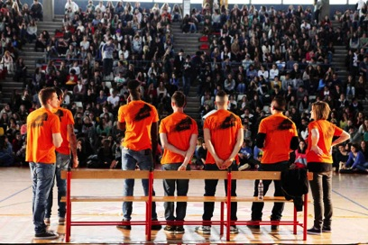
Molti insegnanti e studenti, conosciuti durante gli spettacoli o le visite a San Patrignano, ci hanno chiesto di partecipare alle assemblee di istituto nelle loro scuole e ai momenti di approfondimento con gli studenti sulle problematiche giovanili. I ragazzi di San Patrignano portano quindi in classe le loro storie, raccontando le loro esperienze di droga e di disagio agli studenti degli Istituti scolastici superiori e a quelli che frequentano l’ultimo anno delle scuole medie. Numerose sono infatti le richieste da parte degli insegnanti che riconoscono il passaggio alla scuola superiore come un momento molto particolare e delicato nella vita dei ragazzi.
Incontri e dibattiti nelle scuole

Slide 14
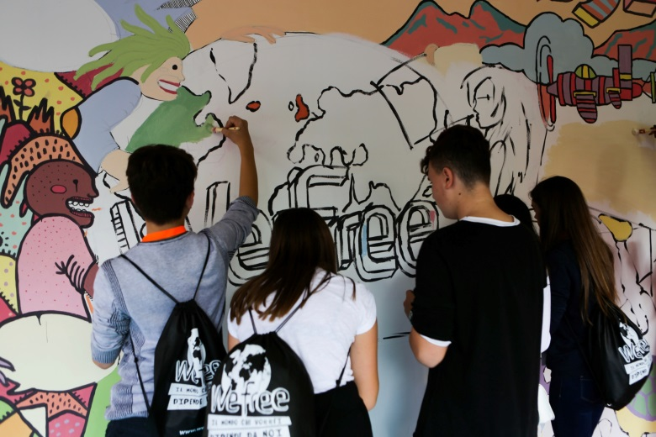
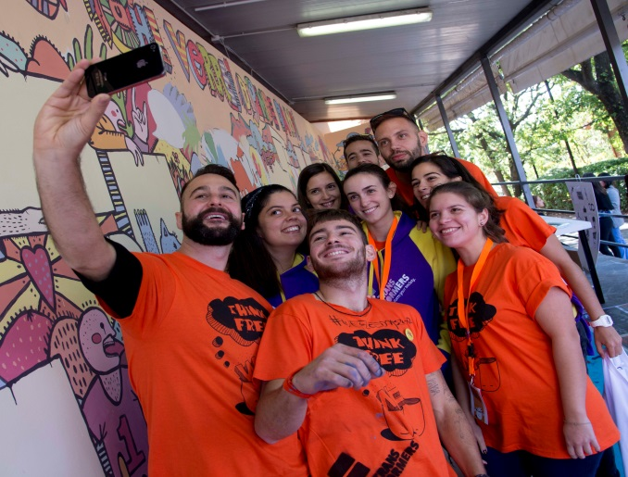
Scuola Day
Scuola Day è il nuovo format di San Patrignano che si aggiunge alle attività di prevenzione WeFree, rivolte agli studenti di tutta Italia.
Scuola Day ha come obiettivo quello di creare occasioni di riflessione e di scambio tra gruppi di studenti che provengono da diverse città e da diversi istituti scolastici e i ragazzi di San Patrignano. Una giornata di incontro dedicata ai giovani e al loro modo di esprimersi e di raccontarsi attraverso la partecipazione a momenti di dialogo e confronto e ad attività interattive, la visita ai settori di formazione della Comunità e un concorso sui social network per diventare portavoce e testimonial di messaggi positivi.
Scuola Day è una giornata da trascorrere assieme, dove i protagonisti assoluti sono i ragazzi, i loro sogni e la loro voglia di cambiare il mondo.
Una giornata a San Patrignano

Slide 15
Le attività della giornata
Intrecci. Storie di vita
Due ragazzi, due vite, due realtà molto diverse, ma che piano piano si sono avvicinate fino ad unirsi, ad intrecciarsi nel percorso in Comunità. Storie vere, storie di scelte, a volte sbagliate. Pezzi di vita, quella di due ragazzi di San Patrignano, che hanno deciso di mettersi in gioco, di raccontarsi, per lasciare nella mente e nel cuore di chi li ascolta un’ emozione.
Lascia il segno
Un grande disegno da realizzare insieme pieno di colori e di messaggi che esprimono un concetto forte e significativo: ‘Il mondo che vorrei Dipende da Noi’. Simboli, scritte e decori per rappresentare se stessi e le proprie passioni. Ogni scuola avrà a disposizione una grande pannello e un graffito da completare. Verrà scelto il disegno con i messaggi più significativi. Il nome dell’Istituto vincitore sarà pubblicato sulle nostre pagine facebook e Instagram. Un’occasione importante per essere portavoce dei messaggi WeFree.
Concorso #selfree
Farsi un selfie e scrivere un messaggio che sia originale, simpatico e che descriva emozioni. Un ‘Selfree’ è un’istantanea sincera di ciò che si prova e di ciò che questa giornata insieme ha trasmesso. Possono parteciparvi tutti gli studenti. I ragazzi WeFree li aiuteranno a lanciare foto e messaggi direttamente dai loro smartphone. Al termine della giornata saranno annunciati i vincitori che ritireranno il loro premio.
Una giornata a San Patrignano

Slide 16
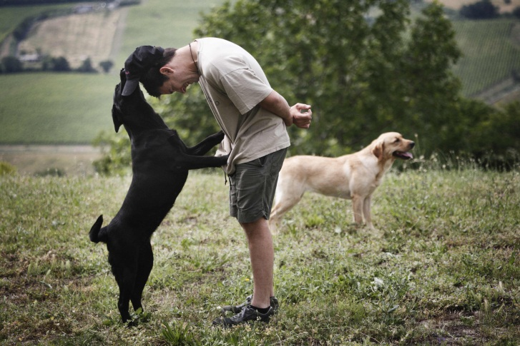
Il progetto denominato “Un cane a scuola”, prende spunto dall’esperienza acquisita in questi anni dal canile interno alla comunità e dal progetto “Cani di vita”, e si riserva di lavorare su due aspetti complementari della responsabilità, quella operativa (devo rispondere delle conseguenze di ciò che faccio o non faccio) e quella di custodia (da me dipende qualcun altro). Entrambe possono stimolare comportamenti positiviquali prendersi in carico un compito ben preciso, assumersi la responsabilità all’interno di un gruppo, destinare una parte del proprio tempo ad una certa attività. Adatto agli studenti dagli 11 ai 18 anni, ‘Un cane a scuola’ si rivela particolarmente efficace nella fascia di età relativa alle scuole medie. L’attività viene realizzata da uno specialista educatore cinofilo e due conduttori cinofili (ragazzi della comunità di San Patrignano formatisi in questo campo) unitamente a due cani già attivi nella pet- therapy con bambini, malati e portatori di handicap.
Un cane a scuola

Slide 17
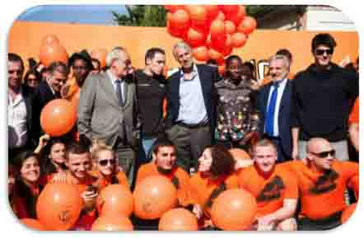
San Patrignano ogni anno dedica due giornate ai giovani, organizzando il WeFree Days, evento che ogni anno riunisce oltre 2500 giovani studenti provenienti da tutta Italia. Spettacoli teatrali, workshop interattivi, incontri con rappresentanti delle Istituzioni italiane e internazionali, delle Nazioni Unite ed esponenti di associazioni italiane e internazionali attive in ambito sociale, personaggi del mondo della cultura e dello spettacolo per informarsi, conoscersi meglio e mettersi in gioco.
WeFree Days

Slide 18
E’ possibile seguire tutte le attività WeFree sul sito dedicato www.wefree.it e su
Per informazioni:
info@wefree.it
Patrizia Russi prussi@sanpatrignano.org Silvia Mengoli smengoli@sanpatrignano.org
+39 0541 362 111
Via San Patrignano, 53 47852 Coriano (RN)
Contatti

